Slide 1

Android-Go-App
Pse Gruppe 3
Dennis Bäuml - Tarek Wilkening - Theresa Heine - Victoria Karl

Slide 2
Demo

Slide 3
Umgesetzte Funktionen
Benutzerverwaltung
Gruppenverwaltung
Mittelung der GPS-Daten

Slide 4
Technische Umsetzung
Grobentwurf
Client Server
Controller
Controller
Model
Model
View

Slide 5
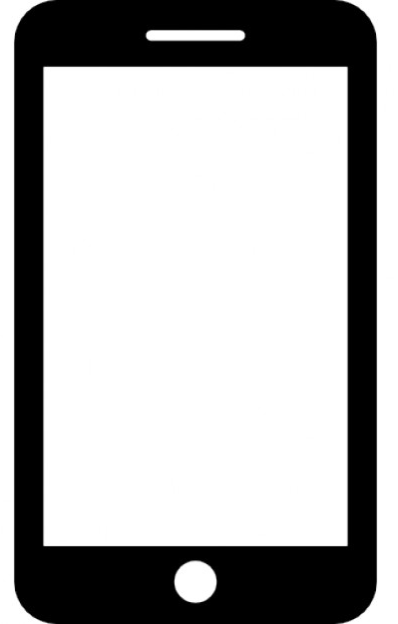

Technische Umsetzung
Nachrichtenverarbeitung
Request
senden
Request
verarbeiten
Daten speichern
Daten
speichern
Response verarbeiten
Response
senden

Slide 6











Frameworks

Slide 7
Entwurfsentscheidungen
Gui → nach Themen unterteilt, untergeordnete Fragments
Activities
Fragments
Karte → Open Street Map und Clustering also ohne Google
Anmeldungsverfahren → Link
Hintergrund
Hibernate → Probleme
Sicherheit → weggelassen

Slide 8
Statistik
ca. 6000 Zeilen Code
ca. 90% Testabdeckung
- 189 Unit Tests
- 134 Integration Tests
- 27 Manuelle Testfälle
Commits?

Slide 9
Wasserfallmodell
Definitionsphase
Entwurfsphase
Implementierungsphase
Testphase

Slide 10
Lernerfahrung
Spezifisches Programmieren
Datenbanken
Client-Server-Kommunikation
Weitere Lernerfahrungen
LaTex
Git
Clean Code
Menschliches
Probleme rechtzeitig kommunizieren
Teamarbeit
Haben nach Implementierungsabgabe noch in der Testphase Sachen implementiert

Slide 11
ENDE
Vielen Dank für ihre aufmerksamkeit

